Slide 1


UBND QUẬN LONG BIÊN
TRƯỜNG MẦM NON HOA HƯỚNG DƯƠNG
Truyện: câu chuyện của tay phải - tay trái
Lĩnh vực: phát triển ngôn ngữ
Giáo viên: Kiều Thị Tin
Lứa tuổi: 5-6 tuổi

Slide 2
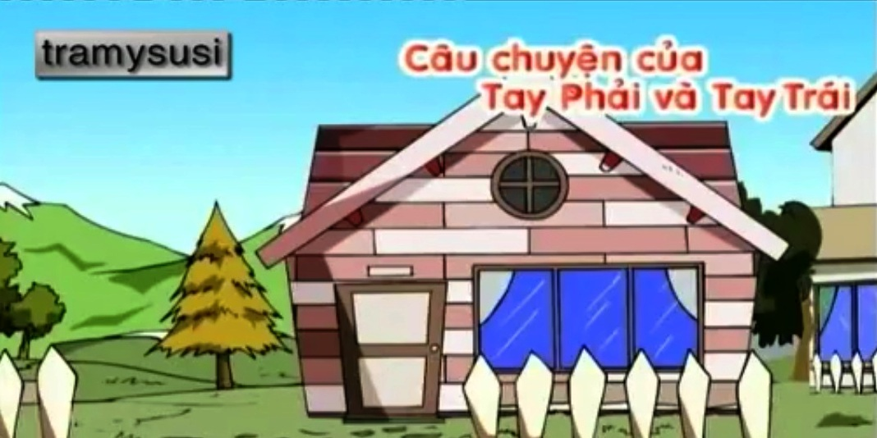

Slide 3
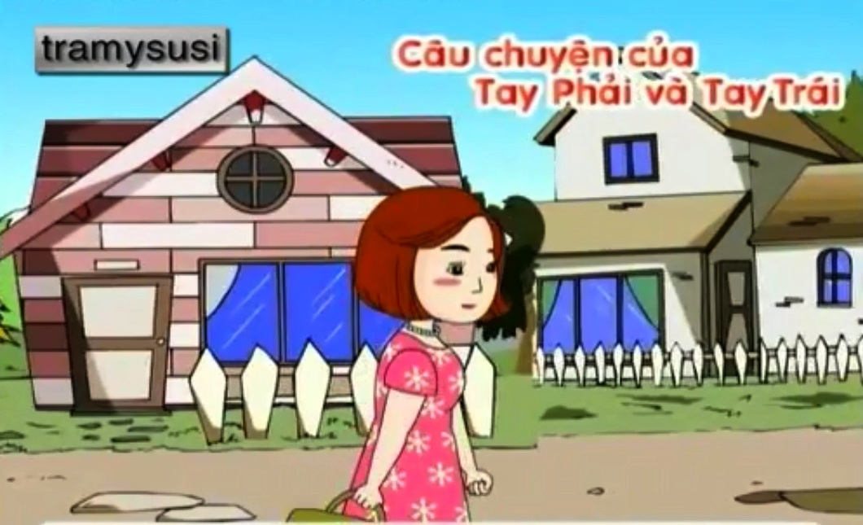

Slide 4
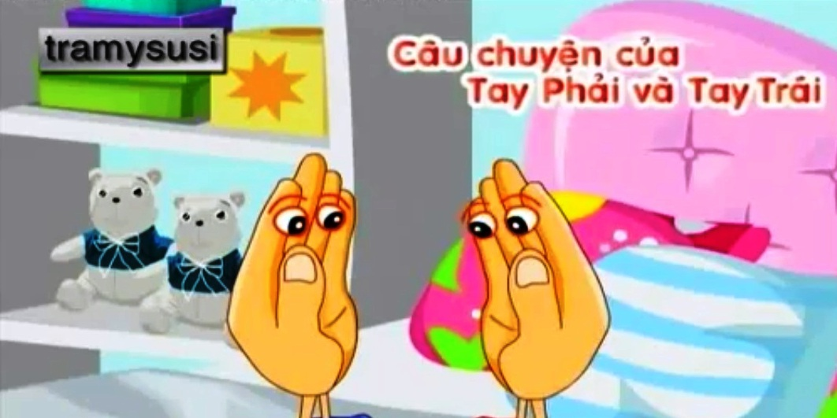

Slide 5
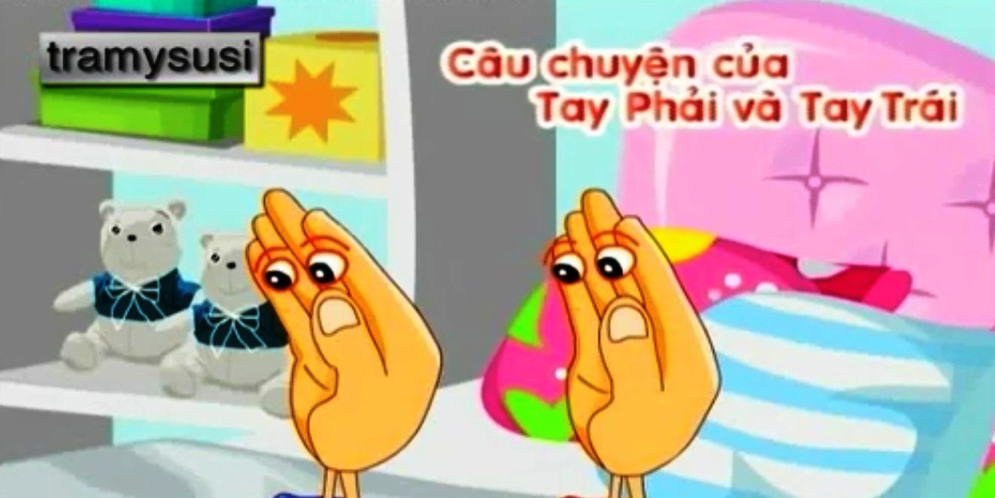

Slide 6
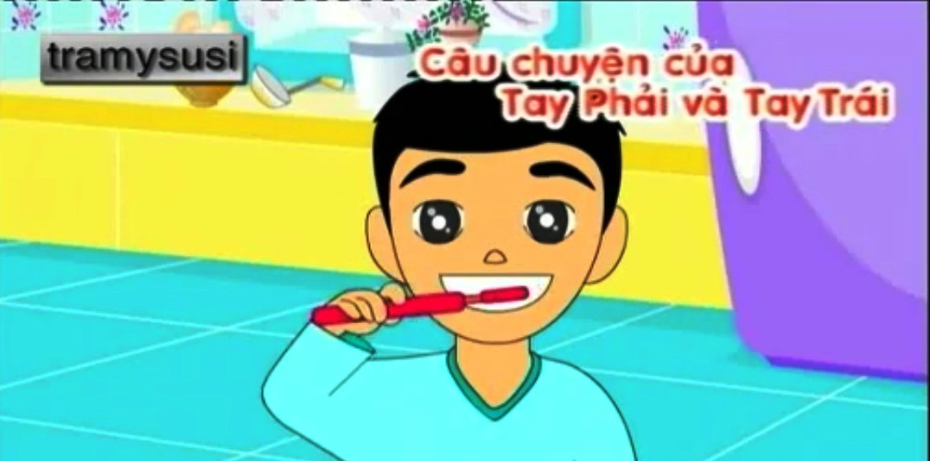

Slide 7
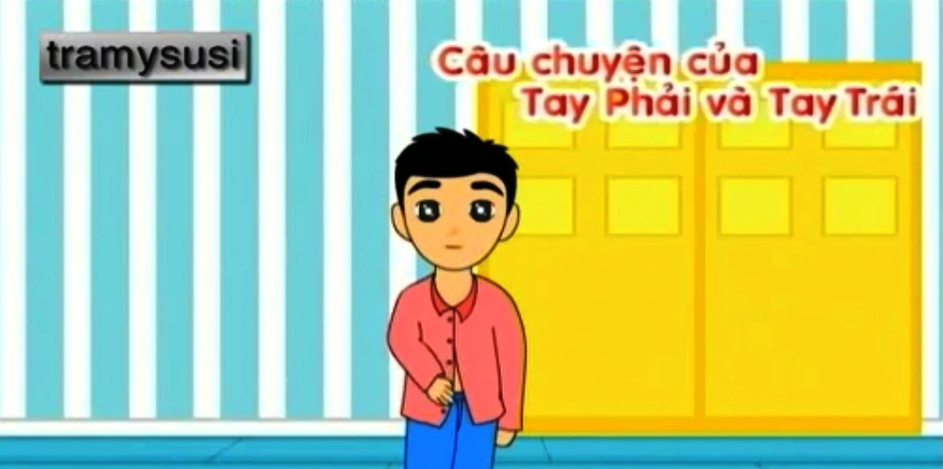

Slide 8
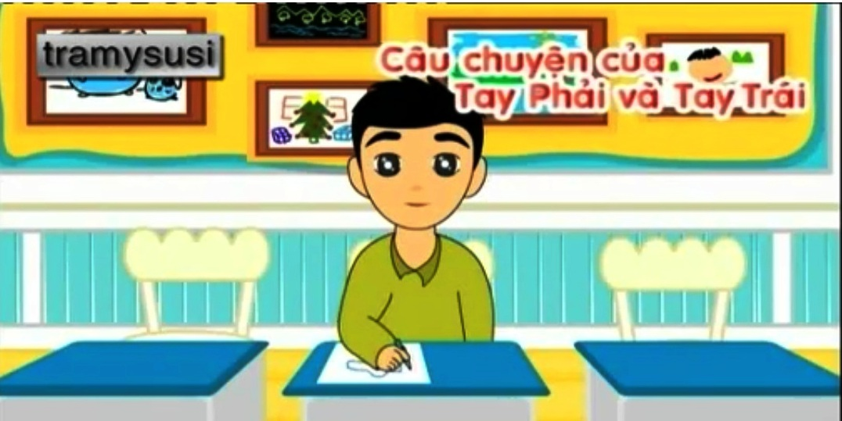

Slide 9
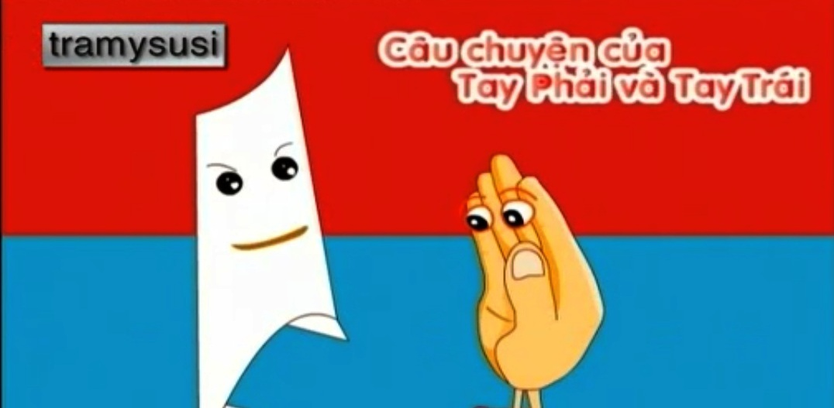

Slide 12
